Slide 1

Шкільні роки — це завжди дуже яскраві події в житті кожної людини. І в житті відомих постатей школа завжди займала особливе місце.
Давайте разом прочитаємо мудрі думки, слушні поради і просто веселі висловлювання про школу та навчання.
Метою школи завжди має бути виховання гармонійної особистості, а не спеціаліста. А. Ейнштейн стверджував
Книга й школа — що є глибше? П. Тичин поставив питання
Головною потребою кожного школяра мають стати праця, самостійна думка, відкриття істини. Зазначав
Василь Сухомлинський – видатний педагог сучасності
Думаєш, ти більше всього на світі не хочеш йти в школу? Ось будеш працювати і дізнаєшся, що на роботу йти не хочеться в тисячу разів сильніше. (Думка дорослих)

Slide 2
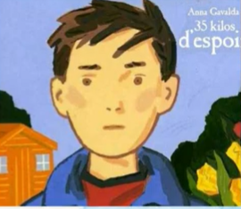
Я ненавиджу школу.
Ненавиджу її більш за все на світі.
Ні, навіть ще сильніше…
Вона зіпсувала мені все життя.
Так починається твір відомої сучасної французької письменниці Анни Гавальди «35 кіло надії»

Slide 3

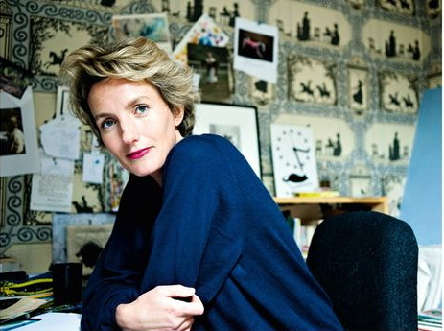
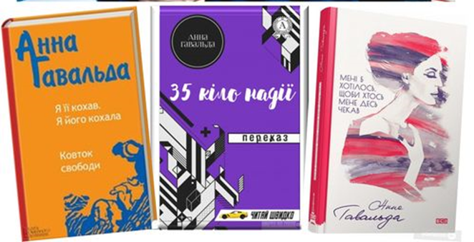
Анна Ґавальда
«35 кіло надії».
Теми школи, родини, життєвого покликання особистості

Slide 4
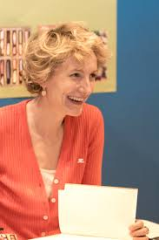
Пишу, щоб дізнатися, чим все закінчиться…
Анна Ґавальда

Slide 5
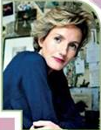
Переглянути відео за посиланням https://www.youtube.com/watch?v=41bsSZ_MgCw перші 2.37 хв.)
Анна народилася 1970 року в місті Булонь-Бійанкур, Франція.
У 14 років її батьки розлучились, і дівчина жила в пансіоні.
Поки навчалась у Сорбонні, працювала офіціанткою, касиршею, журналісткою.
Писати почала в 17 років, хоча й стверджує, що письменницею ставати не збиралась
Під час пререгляду відео
записати 2 питання письменниці

Slide 6
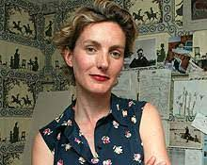
У 1992 році отримала перемогу на національному конкурсі любовних листів.
Випускні іспити в Сорбонні Анна не здала, тому зайнялася іншою справою - навчала французької мови першокласників у одному з коледжів

Slide 7
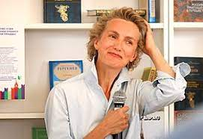

У 2002 році вийшов перший роман письменниці «Я її кохав. Я його кохала». Але це був лише початок.
Грандіозний успіх прийшов до письменниці після виходу книжки «Просто разом».
Цей роман був перекладений 36 мовами

Slide 8
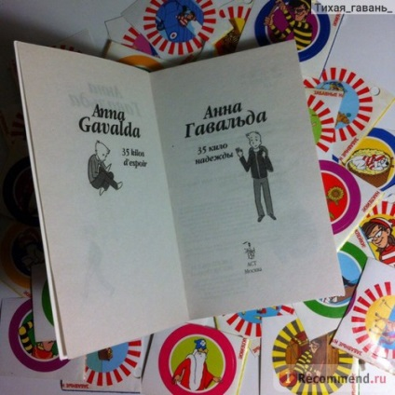
«35 кіло надії» - повість, написана 2002 року, поетична притча про головне: про вибір життєвого шляху, про силу любові і відданості, про сім'ю. Про те, що мрії можуть і повинні збуватися. Треба тільки дуже сильно захотіти і дуже сильно постаратися…

Slide 9
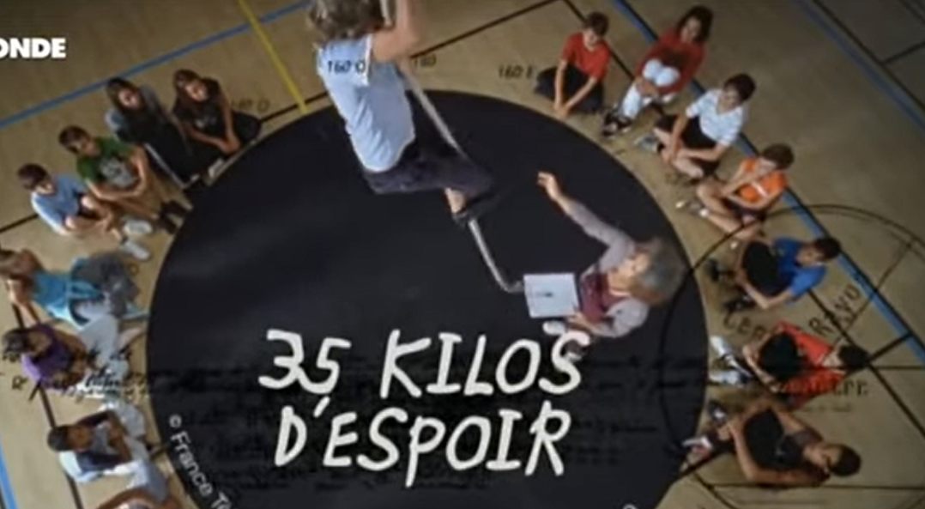
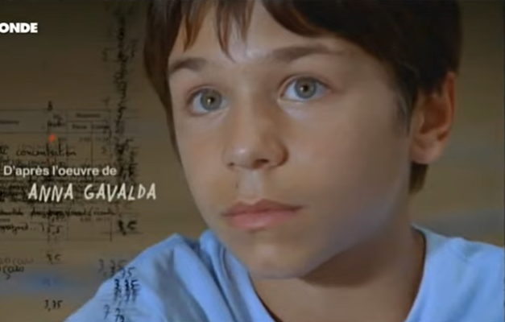
У 2010 році роман екранізували

Slide 10


Slide 11
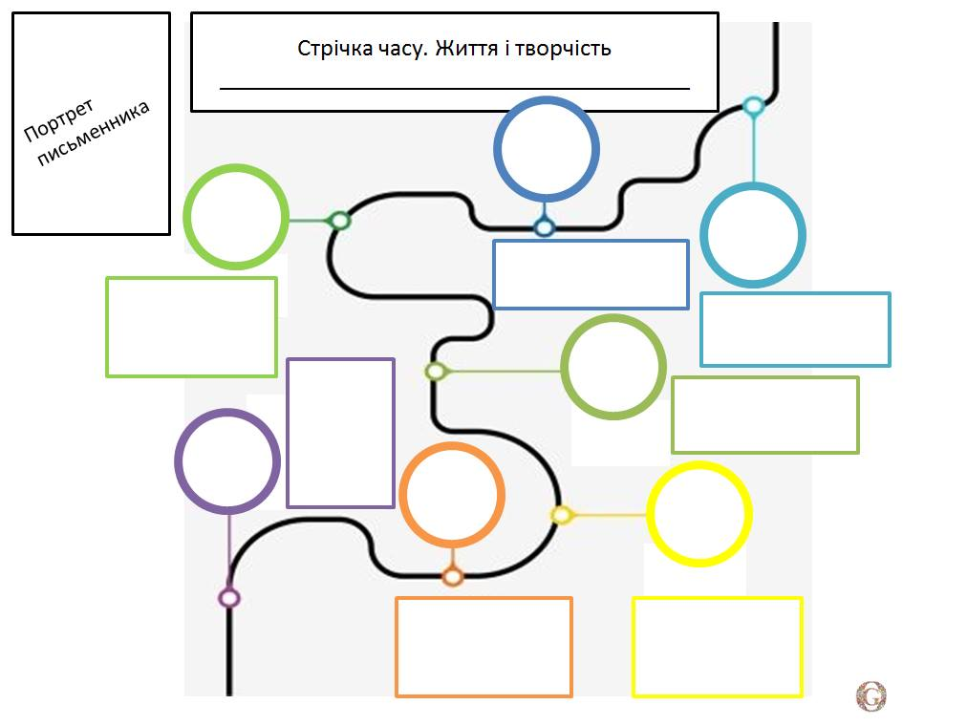
Завдання. Заповни стрічку часу письменниці

Slide 12
Історія створення повісті
Коли Анна Гавальда працювала вчителькою французької мови, в неї був учень, який зовсім не хотів учитися. Спочатку вона ставилась до нього зневажливо. Та якось він приніс у школу власноруч змайстровану модель корабля «Титанік». Для його виготовлення потрібно було терпіння, старанність і тисяча годин клопіткої праці.
Гавальда попросила його принести всі свої роботи, і в школі влаштували велику виставку його виробів.
Тоді найгірший учень став найпопулярнішим…

Slide 13
«35 кіло надії» аналіз твору (паспорт)
Автор – Анна Гавальда (французька письменниця)
Рік написання – 2002
Жанр – повість
Тема – виживання підлітка в світі, в якому він не може адаптуватися через певні розумові проблеми.
Ідея – зворушлива й тепла історія зі щасливим фіналом про формування характеру, зусилля над собою заради того, кого любиш, про підтримку рідних та повагу до найголовнішого в людині – до її душі й серця.
Головна думка повісті «35 кіло надії»: кожна людина талановита по-своєму.
Кожна людина – творець своєї долі. Кожна людина потребує любові, друга й підтримки.

Slide 14
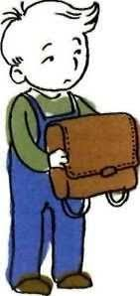
До трьох років малюк Грегуар жив щасливо і безтурботно. Він багато грав, дивився мультфільми, малював, придумував всілякі пригоди про Гродуду – це було його «улюблене плюшеве щеня». Коли ж Грегуару виповнилося три з половиною роки, його відправили до школи, і на цьому привільне життя хлопчика закінчилося…

Slide 15
За словами першої вчительки, у нього «голова як решето, золоті руки і величезне серце».
Ґреґуар обожнює свого діда, майструє вироби і ненавидить школу. Йому доводиться вирішувати дорослі проблеми.
Ґреґуар сам обирає коледж і пише зворушливого листа директору. Він думає про дідуся, коли проходить вступні випробування, коли лізе по канату.
Для хворого дідуся Ґреґуар робить над собою зусилля, і, можливо, саме завдяки йому дід Леон одужав…

Slide 16
Головні герої
Грегуар Дюбоськ – 13-річний хлопчик, добрий, творчий, любитель майструвати. Він дуже погано навчався в школі.
Подружжя Дюбоськ – батьки Грегуара, які давно не любили один одного, і постійно сварилися через погане навчання сина.
Дід Леон – люблячий і турботливий. Дід єдиний, хто любив Грегуара усім серцем.
Марі – вихователька, яка прищепила Грегуару любов до поробок

Slide 17
Проблеми твору «35 кіло надії»
1. Стосунки батьків і дітей
2. Стосунки в сім’ї між подружжям
3.Стосунки з однокласниками, вчителями
4. Життєвий вибір
5. Досягнення мрії
6. Духовний зв’язок поколінь
7. Виховання
8. Система освіти.

Slide 18
«Лови помилку»
Анна Гавальда народилася в Італії.
Анна почала писати в 10 років
Навчалася в Сорбонні.
Викладала французьку мову.
Мріяла стати письменницею.
Грандіозний успіх прийшов до письменниці після виходу книжки «Просто разом». Яка була перекладена на 20 мовами.
Головний герой твору «35 кіло надії» Грегуар?
(Франція)
(Пише з 17 років)
(Місце навчання Сорбонн)
(Навчала французької мови
першокласників у одному з коледжів)
(Стверджує, що письменницею
ставати не збиралась)
(Роман був перекладений 36 мовами )
(Так. Головний герой твору «35 кіло надії» Грегуар?)

Slide 19
Міркуємо разом
Що, на вашу думку, означає бути щасливим?

Slide 20


Slide 21
Використано матеріали з вільного доступу мережі Інтернет

